Slide 2
مدیریت کیفیت و بهروه وری
آنالیز حالات بالقوه خرابی و آثار

Slide 3
مقدمه
مفهوم آنالیز حالات بالقوه خرابی و آثار آن:
در دهه 1950 اهمیت مسائل ایمنی و پیشگیری از حوادث قابل پیش بینی در صنعت هوا و فضا، علت اصلی پیدایش تکنیک آنالیز حالت بالقوه خرابی و آثار آن FMEA بود.
تکنیک آنالیز حالت بالقوه خرابی این روش به عنوان ابزار کلیدی برای افزایش ایمنی در فرایند های شیمیایی مطرح شد و از آن به بعد هدف از اجرای آن ، پیشگیری از اتفاقات و تصادفات تعریف شده است. در فوریه 1992 استاندارد SAE_J_1739 به عنوان استاندارد مرجع FMEA در صنایع خودرو معرفی معرفی شد و به دنبال آن در سال های اخیر، توسعه سیستم های تضمین کیفیت در صنعت خودرو به خصوص استاندارد QS9000 در صنعت خودروی آمریکا، موجب شد که استفاده از FMEA رواج بیشتری یابد.
به عنوان پیش زمینه می توان گفت خرابی ها بر دو نوع هستند:
خرابی های شناخته شده
خرابی های بالقوه
خرابی های شناخته شده معمولاً در فازهای پایانی و یا در مرحله ارائه محصول و توسط مشتری شناخته می شوند لذا در جهت رفع آنها، هزینه های زیادی باید صرف گردد. اما خرابی ها بالقوه که تمرکز FMEA نیز روی آنها است، معمولاً مربوط به حالاتی می شوند که ممکن است در عمل رخ ندهند اما امکان بروز آنها وجود دارد لذا ما به دنبال پیشگیری از وقوع آنها هستیم.
تعارف زیادی برای FMEA وجود دارد که تعریف زیر تقریباً معمول است:
FMEA روشی سیستماتیک جهت پیشگیری از وقوع خطا است که به دلایل زیر به کار می رود :
شناسایی و اولویت بندی حالات بالقوه خرابی در یک سیستم، محصول، فرایند یا خدمت
تعریف و اجرای اقداماتی به منظور حذف و یا کاهش میزان وقوع حالات بالقوه خرابی
ثبت نتایج تحلیل های انجام شده به منظور فراهم کردن مرجعی کامل برای حل مشکلات در آینده.

Slide 4
مقدمه
FMEA به دنبال شناسایی عیوبی است که در محصول نهایی، سیستم، خدمت و یا ماشین آلات طراحی شده رخ دهد. FMEA پس از شناسایی عیوب به دنبال راه هایی جهت تشخیص و نیز رفع این عیوب است که در راهکارها می تواند مستند سازی شوند تا در آینده بتوان در صورت نیاز به آن رجوع کرد.
FMEA تکنیکی تحلیلی و متکی بر قانون " پیشگیری قبل از وقوع" است که برای شناسایی عوامل بالقوه خرابی به کار می رود. تمرکز این تکنیک بر بالا بردن ضریب امنیت و در نهایت رضایت مشتری، از طریق پیشگیری از وقوع خرابی است.
امروزه افزایش رقابت، توقعات مشتریان و تغییرات سریع تکنولوژی، باعث افزایش سریع تعهدات تولید کنندگان شده است زیرا هر کمبود و انحراف در عملکرد باعث از دست رفتن سهم بازار می شود به همین علت سازمان ها به دنبال شناخت و رفع مشکلات، جهت افزایش توان رقابت پذیری خود هستند.
FMEA ابزاری است که با کمترین ریسک، برای پیش بینی مشکلات و نقص ها در مراحل طراحی و توسعه فرایندها و خدمات در سازمان به کار میرود.
عیوب هر چه زودتر شناسایی و رفع گردند، هزینه کمتری بر سازمان تحمیل می کنند و لذا اهمیت استفاده از روش هایی که از وقوع عیوب پیشگیری می کنند، هر چه بیشتر احساس می شود.

Slide 5
تکنیک FMEA
تکنیک FMEA دارای خصوصیات ذیل است:
یک تکنیک پیشگیری قبل از وقوع است. FMEA تکنیکی تحلیلی و متکی بر قانون " پیشگیری قبل از وقوع " است که برای شناسایی عوامل بالقوه خرابی به کار می رود. توجه این تکنیک به بالا بردن ضریب امنیت و در نهایت رضایت مشتری از طریق پیشگیری وقوع خرابی است.

Slide 6
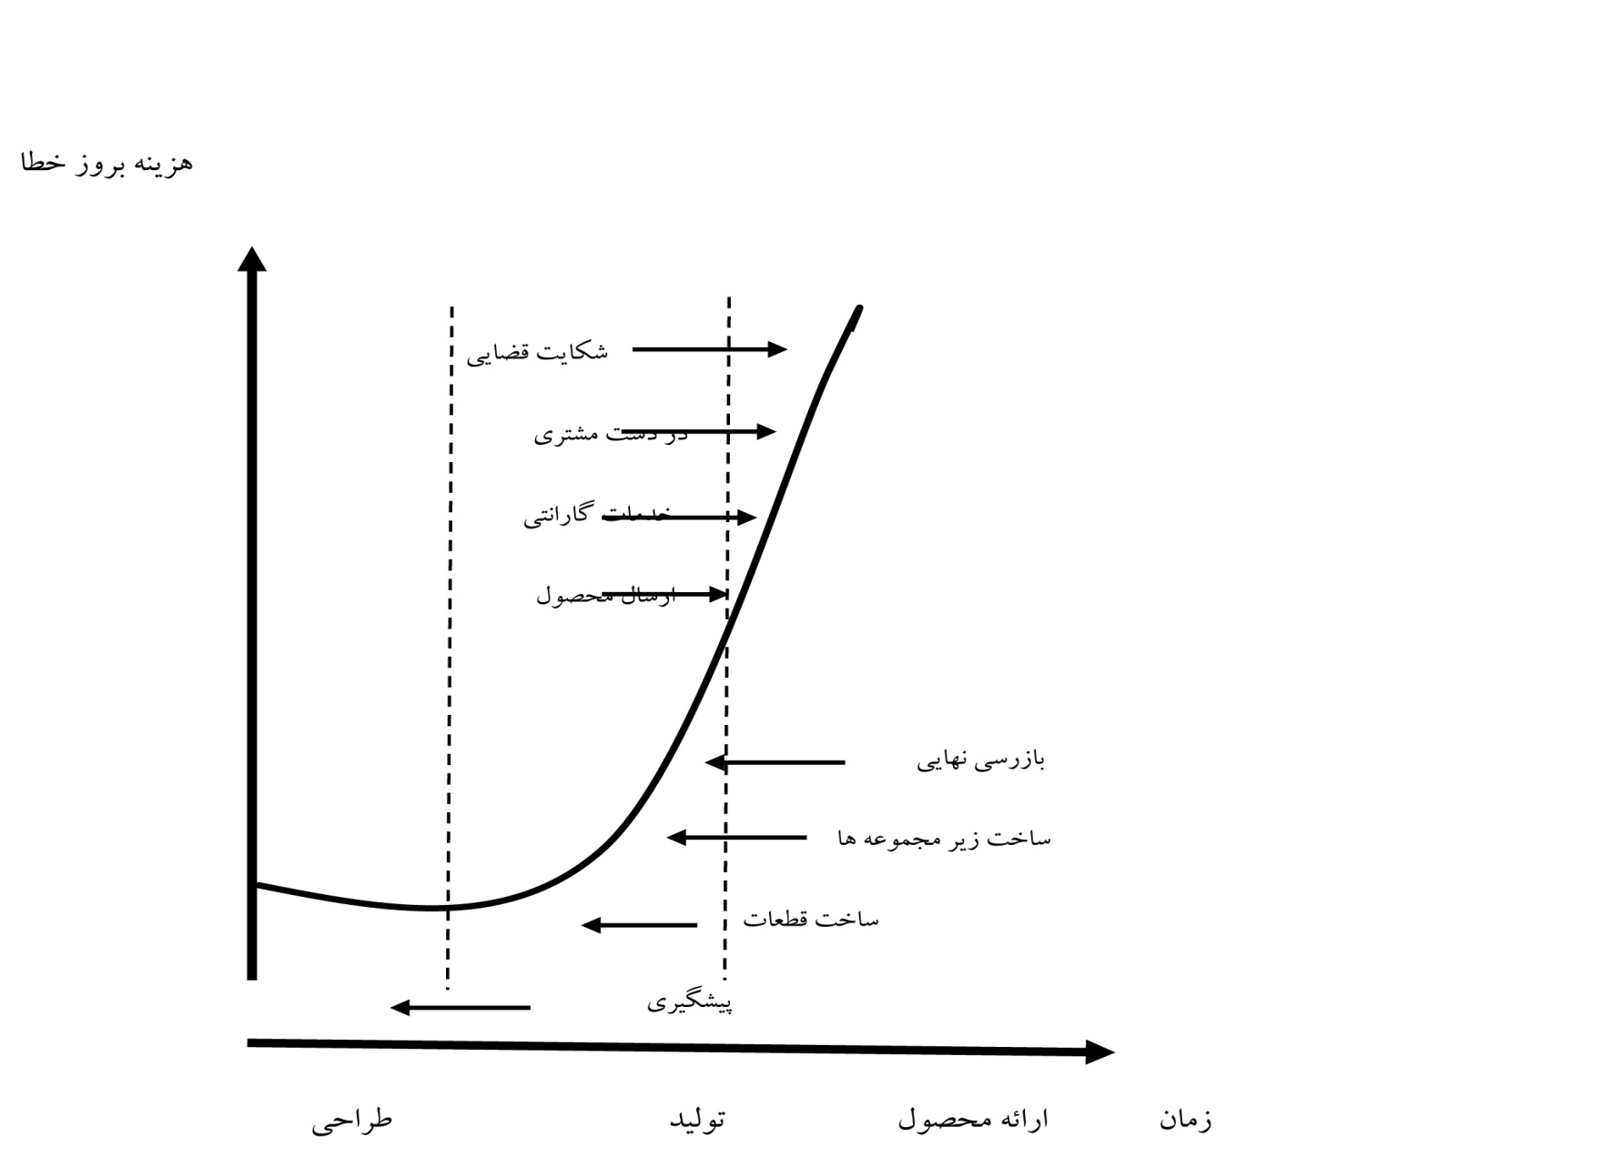
FMEA

Slide 7
هزینه بروز خطا در زمان های مختلف
FMEA یک اقدام کنشی است. تکنیک FMEA برای آن طرح ریزی شده است که " یک اقدام قبل از واقعه باشد" و نه " یک تمرین بعد از آشکار شدن مشکلات". این تکنیک بر خلاف سایر تکنیک ها کیفی که واکنشی هستند، یک تکنیک کنشی است.
در بسیاری از مواقع که با مشکل مواجه می شویم ممکن است برای حذف آن اقدامات اصلاحی تعریف و اجرا شود در واقع این اقدامات واکنشی است در برابر آنچه اتفاق افتاده است در این حالت حذف همیشگی مشکل به هزینه و منابع زیادی نیاز دارد زیرا حرکت از وضعیت موجود به سمت شرایط بهبنه اینرسی زیادی خواهد داشت اما درFMEA با پیش بینی مشکلات بالقوه و محاسبه میزان ریسک پذیری آنها ، اقدامتی در جهت حذف یا کاهش میزان وقوع مشکلات تعریف می شود. این برخورد پیشگیرانه، یک اقدام کنشی است و مسلماً اقدامات اصلاحی در مراحل اولیه طراحی محصول یا خدمت، هزینه و زمان کمتری در بر خواهد داشت..
ابزاری پویا در چرخه بهبود مستمر است. تکنیک FMEA اگر درست و به موقع اجرا شود، فرایندی زنده و همیشگی به وجود می آورد و به عبارت دیگر با ایجاد تغییرات بنیادی در طراحی، رویه FMEA به روز شده و به صورت مستمر، این کار صورت گیرد.

Slide 8
عامل موفقیت FMEA
یکی از عوامل موفقیت FMEA زمان اجرای آن است. این تکنیک برای آن طرح ریزی شده که " یک اقدام قبل از واقعه باشد" نه " یک تمرین بعد از آشکار شدن مشکلات". به بیان دیگر، یکی از تفاوت های اساسی FMEA با سایر تکنیک های کیفی این است که FMEA یک اقدام کنشی است، نه واکنشی. علاوه بر این، هر تغییری در این مرحله بر روی طراحی محصول یا فرایند به راحتی انجام شده و در نتیجه احتمال نیاز به تغییرات بحرانی در آینده را حذف کرده و یا کاهش خواهد داد. FMEA اگر درست و به موقع اجرا شود، فرایندی زنده و همیشگی است. یعنی هر زمان که قرار است تغییرات بنیادی در طراحی محصول و یا فرایند تولید (یا مونتاژ) انجام گیرد، جداول باید به روز شوند و لذا همواره ابزاری پویاست که در چرخه بهبود مستمر به کار می رود. هدف از اجرای FMEA جستجوی تمام مواردی است که باعث شکست یک محصول یا فرایند می شوند، قبل از این که آن محصول به مرحله تولید برسد و یا فرایند، آماده تولید شود. FMEA به تنهایی مسائل و مشکلات را برطرف نمی کند بلکه باید در کنار سایر تکنیک های حل مسئله مورد استفاده قرار گیرد. تهیه FMEA فرصت هایی را برای سازمان فراهم می کند که اگر فقط در قالب یک فرم مستند شوند، هرگز مشکلات را حل نمی کنند.

Slide 9
زمینه های کاربردی و انواع FMEA
تکنیک FMEA را می توان در زمینه های ذیل مورد استفاده قرار داد:
طراحی یک سیستم، محصول و یا فرآیند جدید.
در زمان تغییر طرح های موجود و یا فرایند تولید و مونتاژ.
زمانی که فرآیند های تولید یا مونتاژ یک محصول در محیطی جدید و یا شرایط کاری جدید قرار گیرد.
تدوین برنامه های بهبود مستمر.
به طور کلی در هر یک از فازهای طراحی و یا توسعه محصول، سیستم، خدمت و یا فرایند می توان از FMEA استفاده کرد. همچنین در مواقع تغییر شرایط و یا حاکم شدن شرایط جدید (مثلاً تغییر در استانداردها) FMEA می تواند به نحوی سودمند مورد استفاده قرار گیرد.

Slide 10
انواع FMEA
System FMEA برای طراحی سیستم ها و زیر سیستم ها از ابتدایی ترین مرحله
Design FMEA برای طراحی قطعات جدید و یا اعمال تغییرات در طرح های جاری
Process FMEA برای طراحی و یا توسعه فرۀیند های تولید و مونتاژ
Service FMEA برای طراحی و یا توسعه فعالیت ها و ارائه خدمات
Machinery FMEA برای طراحی ماشین آلات

Slide 11
DFMEA
DFMEA روشی است سیستماتیک است که به منظور شناسایی و اولویت بندی نقص ها و کاستی های طراحی / قطعه و در نهایت، اقدام برای حذف آن ها به کار می رود. هدف DFMEA این است که در زمان طراحی محصول، تیم طراحی از تمام خواسته های مشتریان و نیازمندی های کیفی محصول آگاهی کامل داشته و از برآورده شدن این خواسته ها در طرح نهایی آگاهی یابد.
هر حالتی که باعث شود قطعه یا محصولی در برآورد عملکرد مورد انتظار، توانایی لازم را نداشته باشد، یک حالت بالقوه خرابی در DFMEA به شمار می رود (مثلاً تغییر رنگ یا اتصال کوتاه و ...........) در واقع حالات خرابی در طراحی، ناشی از وجود کمبودها و نقصانهایی در طراحی محصول است ( مثلاً مشخصات مهندسی تعریف با توانایی فرایند مطابقت ندارد یا محافظت در برابر عوامل محیطی ضعیف است و ........).

Slide 12
DFMEA فرایند طراحی را با کاهش ریسک خرابی به طریق زیر استحکام می بخشد:
کمک در ارزیابی عینی الزامات طراحی و جایگزین های آن
کمک در طراحی اولیه برای تحصیل قابلیت ساخت و قابلیت مونتاژ
افزایش احتمال مورد توجه قرار گرفتن حالات خرابی محتمل و آثار آن بر سیستم و عملیات(هنگام طراحی/ تکوین فرایندها)
تهیه یک لیست از حالات خرابی بالقوه که برحسب تاثیر آن ها بر روی مشتری، اولویت بندی شده باشند تا بدین ترتیب بر حسب اولویت ها بر روی بهبود طراحی و تکوین آزمایش ها کار شود.

Slide 13
DFMEA :
با توجه به نتایج و دستاوردهای حاصل از پیاده سازی DFMEA مشکلات طراحی تا حد امکان شناسایی و رفع می گردند و این کار، باعث می شود که فرایند طراحی ریسک کمتری را در برگیرد و با توان بیشتری ادامه یابد.
DFMEA به تیم طراحی اطمینان می دهد :
-1محصول طراحی شده به طور مناسب ساخته و سرویس خواهد شد.
-2از هیچ عیبی چشم پوشی نشده است و تمام خرابی ها و مشکلات بالقوه سیستم در طراحی مورد توجه قرار گرفت اند.

Slide 14
مزایایی استفاده از DFMEA عبارتند از:
با شناسایی و پیشگیری از وقوع
حالات بالقوه، در طول عمر مفید
محصول خرابی های کمتری
رخ می دهد
کاهش نرخ شکست محصول
در دوره عمر مفید آن
کاهش زمان
معرفی محصول جدید
طولانی شدن مدت زمان معرفی
محصول به بازار که معمولاً ناشی
از بروز مشکلات و مسائلی در
مراحل نهایی طراحی و یا مراحل
اولیه تولید است اجرای DFMEA با شناسایی چنین
مشکلاتی در مرحله آغازین کار از وقوع آنها
جلوگیری میکند لذا با بالا رفتن سطح کیفیت محصول
در مدت زمان کمتری در بازار جا می افتد.
اجرای DFMEA اطلاعات مفیدی
را به منظور ممیزی طرح ارائه می کنند
ا
قدامات و فعالیت های لازم را برای به
ببهبود اانگیزه کار گروهی را افزایش
می دهد و اولویت بندی می کند
جلوگیری از صرف هزینه های اضافی
اقدامات و فعالیت های
لازم را برای
بهبود طراحی اولویت بندی می کند
مشخصه هایی از محصول
را که به کنترل های
ویژه نیاز دارند، شناسایی می کند
DFMEA یک فرایند کنشی است
DFMEA یک فرایند کنشی است
یعنی قبل از وقوع مشکلات از بروز آن ها
جلوگیری می کند و لذا مانع از صرف هزینه های
اضافی می شود زیرا هزینه های رفع
مشکل در مراحل پایانی طراحی یا مراحل اولیه تولید بسیار بالا است

Slide 15
فعالیت های زیر توسط PFMEA انجام می گردد:
یک لیست از حالات بالقوه خرابی فرایند تهیه
نموده و در نتیجه یک لیست اولویت بندی برای
اقدامات اصلاحی فراهم می نماید.
حالات خرابی بالقوه فرایند را که به محصول
مرتبط می باشد، شناسایی می کند.
علل بالقوه خرابی فرایند ساخت یا مونتاژ
و همچنین متغییرهای فرایند را که باید برای
کاهش " وقوع" یا شناسایی شرایط خرابی،
کنترل شوند، شناسایی می کند.
آثار بالقوه ناشی از خرابی ها را در نزد
مشتری ارزیابی می کند.

Slide 16
فرم استاندارد
معمولاً برای تجزیه و تحلیل FMEA از یک فرم یا ساختار مشخص استفاده می گردد.
ممکن است سازمان های مختلف و در محل های مختلف، تغییراتی را در فرم مذکور جهت کارایی بیشتر و تخصصی شدن، روی آن انجام دهند. همچنین در هنگام اجرای انواع مختلف FMEA می توان فرم را با توجه به نیازهای خاص آن نوع تخصصی کرد.
شامل 18فیلد مختلف به شرح زیر است:
-1نام قطعه یا شرح فرایند: در این قسمت نام قطعه یا جزیی از قطعه یا فرایندی که قرار است تحلیل شود، آورده می شود.
-2 مسئول: نام سازمان، بخش، واحد و یا فردی که مسئول طراحی فرایند است
-3نام اعضای تیم تهیه کننده: در این قسمت مسئول تکمیل اطلاعات FMEA یا اعضاء گروه آن آورده می شود

Slide 17
فرم استانداد
- 4تاریخ انتشار: تاریخ تهیه و تکمیل فرم
-5تاریخ آخرین بازنگری
-6فرایند/ عملکرد: در این ستون، نام عملکردهای در نظر گرفته شده برای جزء یا قطعه نام برده شده در 1 در زمان تکمیل DFMEA و نام اجزای فرایند نام برده شده در 1 در زمان PFMEA لیست می گردد.عملکرد جزء باید برگرفته از نیازهای کارکردی قطعه و یا خواسته های مشتری و یا برگرفته از نیازمندی های ایمنی و مقررات دولتی و .... که از درون یا برون سازمان تعیین شده اند، باشدکه معمولاً این نیاز ها یا خواسته ها از طریق QFD تعین می شود در صورت استفاده از فرم PFMEA در این ستون جزیات مراحل مربوطه به فرایند تکمیل می گردد.
-7حالات بالقوه خرابی: هر گونه نقص، مشکل و یا فرصت برای بهبود در عملکرد/ فرایند می تواند یک حالت خرابی باشد. به طور معمول حالت بالقوه خرابی عبارت است از فرصت از دست دادن کارایی جزء/ فرایند.
در PFMEA، حالات خرابی بالقوه، حالتی است که موجب می گردد اهداف مورد انتظار در فرایند یا طرح برآورده نگردد. به عبارت دیگر شرحی از عدم مطابقت در آن عملیات خاص است.
-8آثار بالقوه خرابی: اثر بالقوه خرابی نتیجه حالت خرابی است.منظور از آثار خرابی بالقوه اثر حالات خرابی بر عملکرد می باشد.آثار خرابی را بر حسب آن چه مشتربی ممکن است توجه یا تجزیه کند شرح دهید و تاثیر حالات خرابی بر همه مشتریان باید در نظر گرفته شود.

Slide 18
فرم استانداد
-9شدت: رتبه ای است که حاد بودن اثر حالت بالقوه خرابی را نشان می دهد.در PFMEA شدت برآوردی از میزان جدی بودن تاثیر حالت خرابی بالقوه بر مشتری است. برآورد شدت ممکن است نیازمند تخصص و دانشی فراتر از تیم/ مهندس مسئول فرایند ساخت باشد.
-10علل بالقوه خرابی: نقصانی در طراحی قطعه/ فرایند که نتیجه آن وقوع حالت خرابی است. به عبارت دیگر، باید علل ریشه ای این خرابی مشخص شود نه نشانه های خرابی.برای رسیدن به این هدف، می توان از طوفان مغزی و تحلیل علت و معلول استفاده کرد.
-11وقوع: مقادیر رتبه بندی که بر اساس احتمال وقوع خرابی ناشی از علت مورد انتظار که در طول عمر پیش بینی شده در فرایند/ قطعه به وجود می آید، در نظر گرفته می شوند.اگر مقدار احتمال را نتوان تخمین زد، از سوابق مربوط به سیستم های مشابه استفاده می شود.
-12کنترل های جاری (متد ها و روش های تشخیص): روش یا آزمایش هایی است که برای تشخیص حالت خرابی بالقوه می توان انجام داد و می تواند بسیار ساده یا بسیار پیچیده باشد.در کل، هدف این است که نقص زودتر تشخص داده شود. جهت تعین متد ها می توان از روش طوفان ذهنی استفاده کرد کنترل های جاری، شرحی از کنترل هایی است که در حد امکان از وقوع حالت خرابی پیشگیری کند و یا در صورت وقوع حالت خرابی آن را شناسایی می کند.

Slide 19
فرم استاندارد
-1کنترل هایی که از وقوع یا حالت آثار خرابی پیشگیری می کندد و یا نرخ آن را کاهش می دهند.
-2کنترل هایی که علت / علل خرابی را تشخیص داده و زمینه اتخاذ اقدامات اصلاحی را فراهم می کنند.
-3کنترل هایی که حالت خرابی را شناسایی می کنند.
سه نوع کنترل طراحی/ فرایند وجود داردکه باید مورد توجه قرار گیرد که عبارتند از:
در PFMEA این کنترل ها می تواند کنترل های فرایند مانند خطا ناپذیر کردن فیکسچر یا کنترل آماری فرایند (SPC) باشد.ارزیابی می تواند درهمان عملیات یا عملیات بعدی صورت پذیرد.
-13 تشخیص: شانس و یا احتمال شناسایی و کشف خرابی یا علت خرابی توسط کنترل های جاری قبل از این که طراحی محصول برای تولید انبوه تایید شود. برای این کار می توان از سوابق گذشته و روش طوفان مغزی استفاده کرد.
-RPN- 14 : این عدد،حاصلضرب رتبه شدت، وقوع و تشخیص است. RPN اولویت بندی خرابی ها را نشان می دهد و به تنهایی معنی و ارزش ندارد بلکه فقط برای رتبه بندی نقص های بالقوه فرایند/ طراحی به کار می رود.
(تشخیص ) х (وقوع) х (شدت) = RPN

Slide 20
فرم استانداد
-15قدامات پیشنهادی: ایده اقدامات پیشنهادی در FMEA به منظور کاهش شدت، وقوع و تشخیص است. برای تسهیل این کار، می توان حالت خرابی را به طریق زیر اولویت بندی کرد.
-16مسئولیت: تاریخ نهایی اجرا و مسئول آن برای اقدامات پیشنهادی در این قسمت ثبت می گردد.
-17اقدامات انجام شده: این قسمت پیگیر این است که آیا اقدام پیشنهادی در تاریخ مقرر انجام شده است یا نه؟
-18تجدید نظر در RPN : پس از اجرای اقدامات پیشنهادی، تیم FMEA مجدداً رتبه های شدت، وقوع و تشخیص را برآورد می کنند و RPN جدید را محاسبه می کنند.

Slide 21
تجزیه و تحلیل حالات خرابی و آثار بالقوه آن ( FMEA)
1- شرح فرایند / قطعه:
4- تاریخ
2- نام مسئول فرایند/ قطعه
5- تاریخ
3- نام شخص اعضاء تیم تهیه کننده:
نتایج |  |  |  |  | مسئول | اقدامات پیشنهادی | RPN | تشخیص | کنترل های جاری | وقوع | علت باقوه خرابی | شدت | اثر بالقوه خرابی | حالات بالقوه خرابی | عملکرد فرایند
RPN | تشخیص | وقوع | شدت | نتیجه اقدامات
21 | 20 | 19 | 18 | 17 | 16 | 15 | 14 | 13 | 12 | 11 | 10 | 9 | 8 | 7 | 6

Slide 22
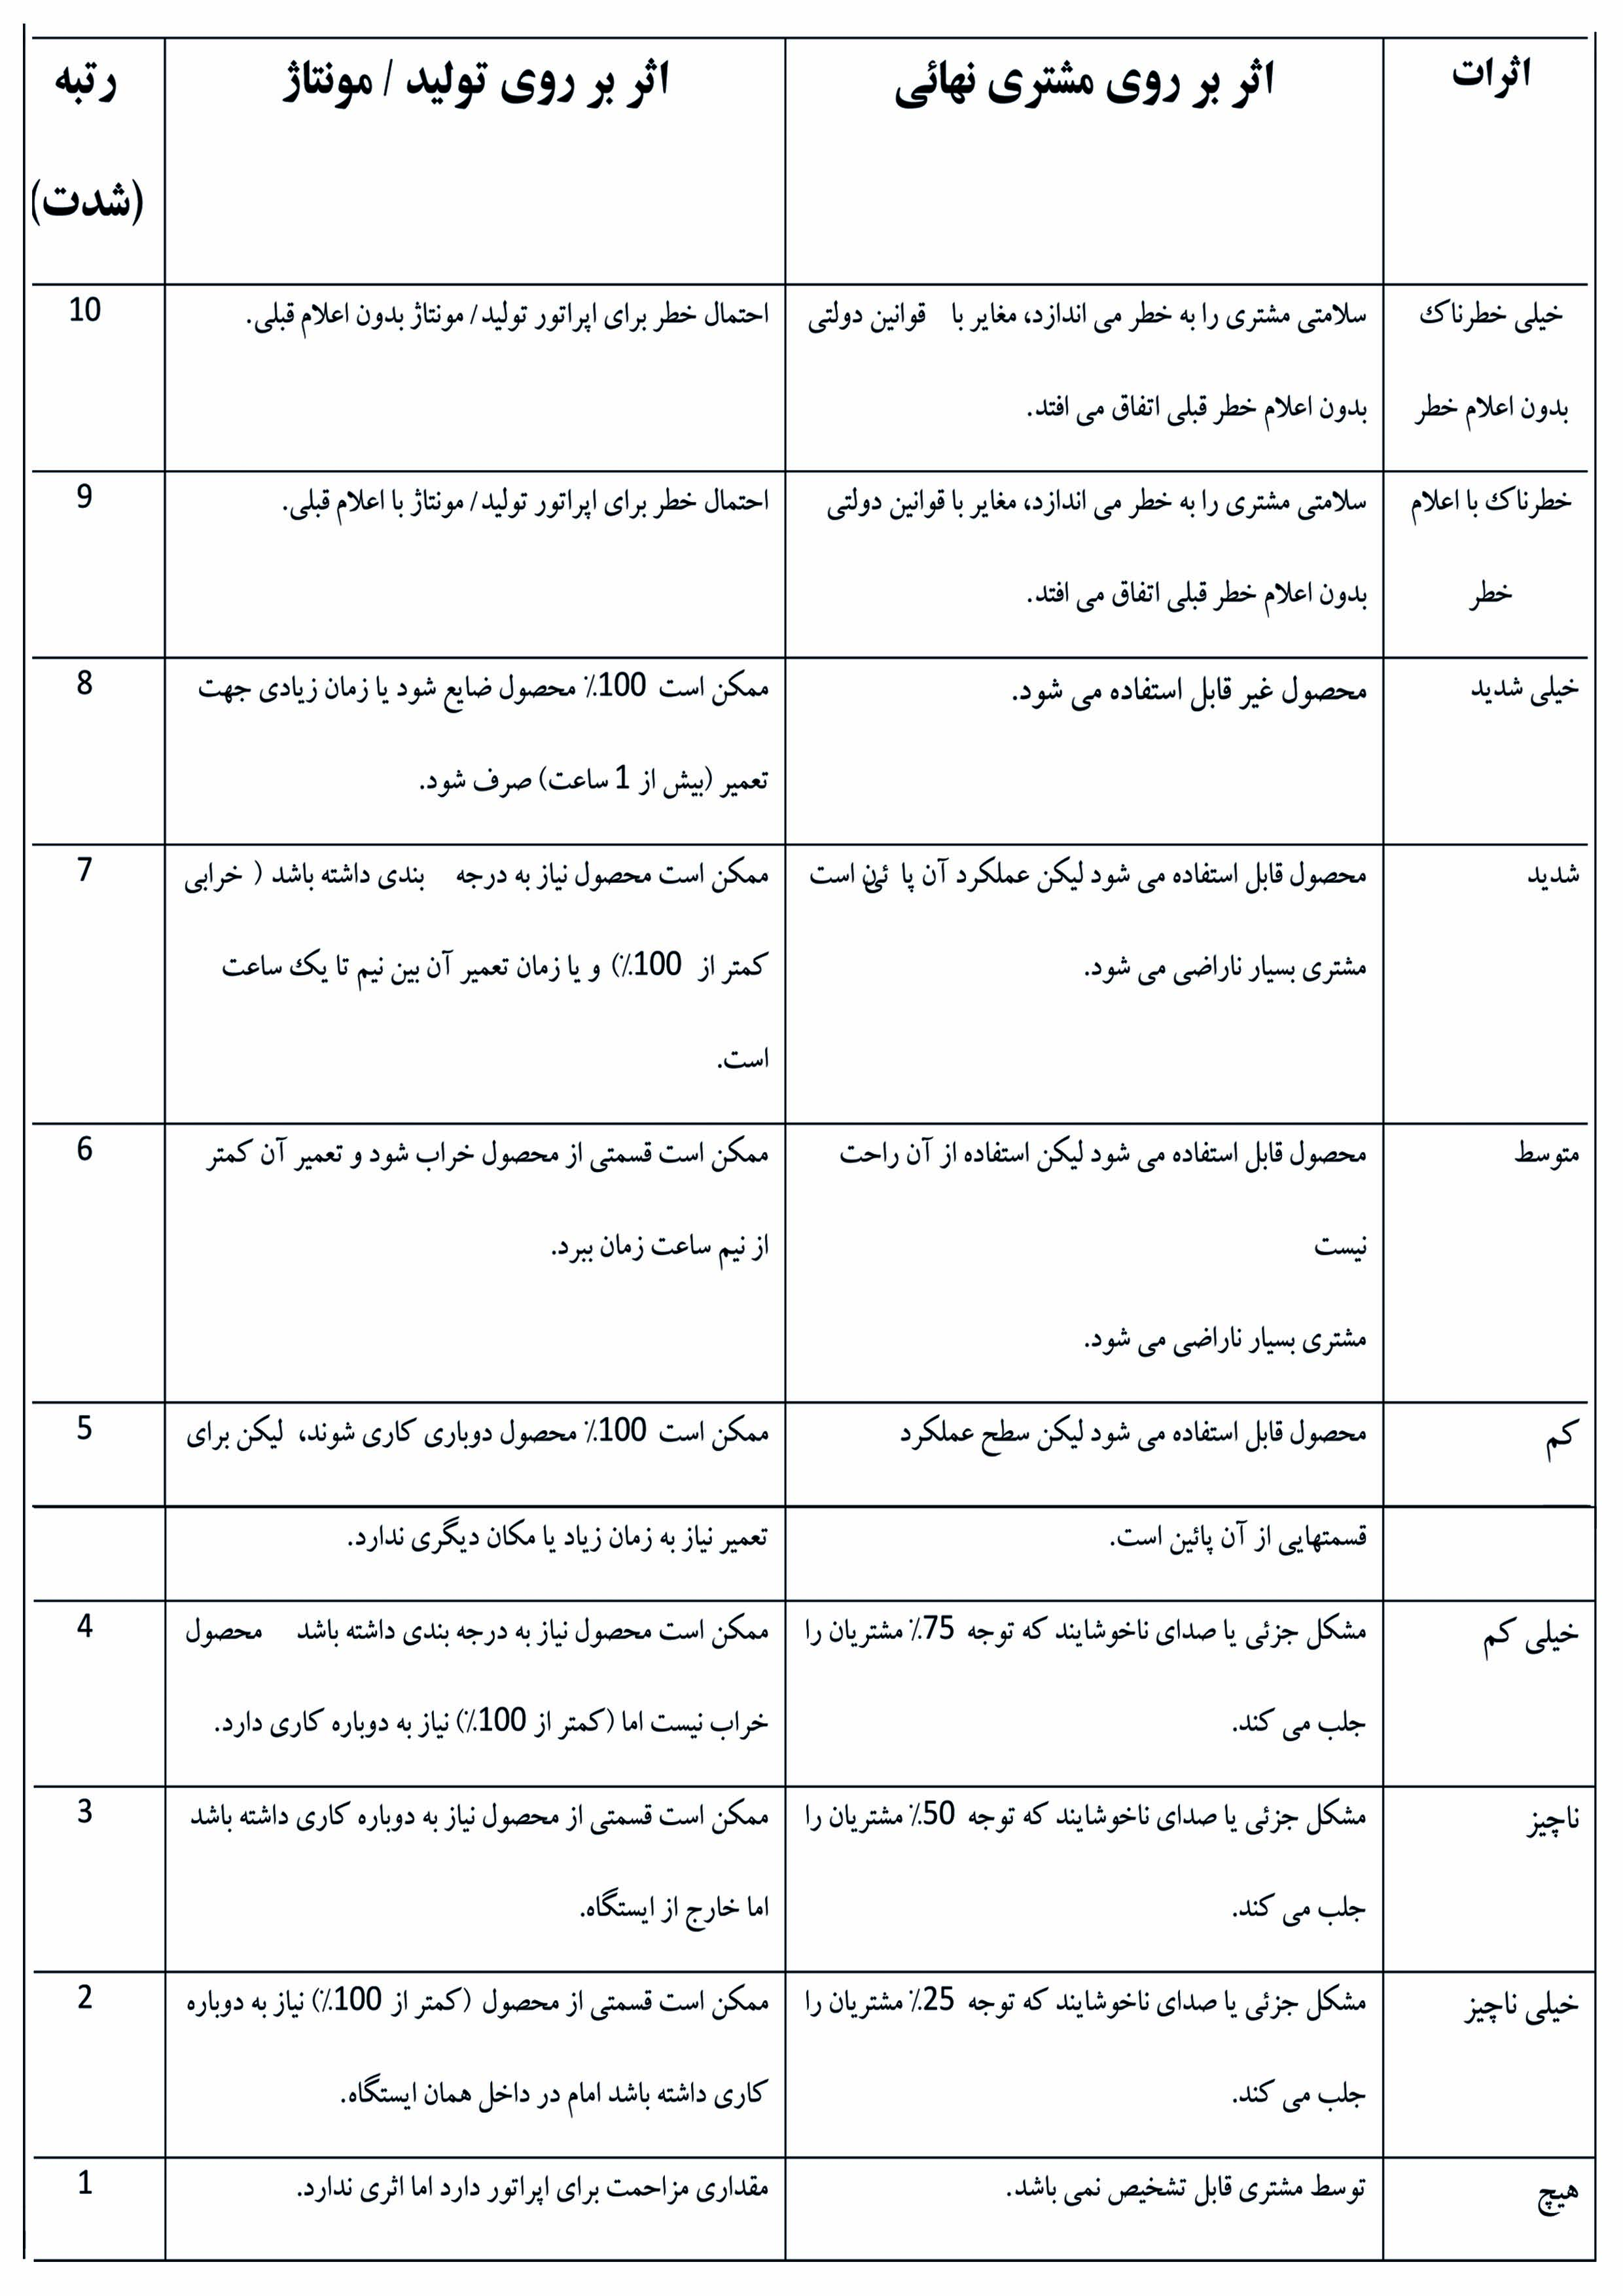
نمونه فرم استاندارد FMEA
جدول معیارهای ارزیابی درجه شدت

Slide 23
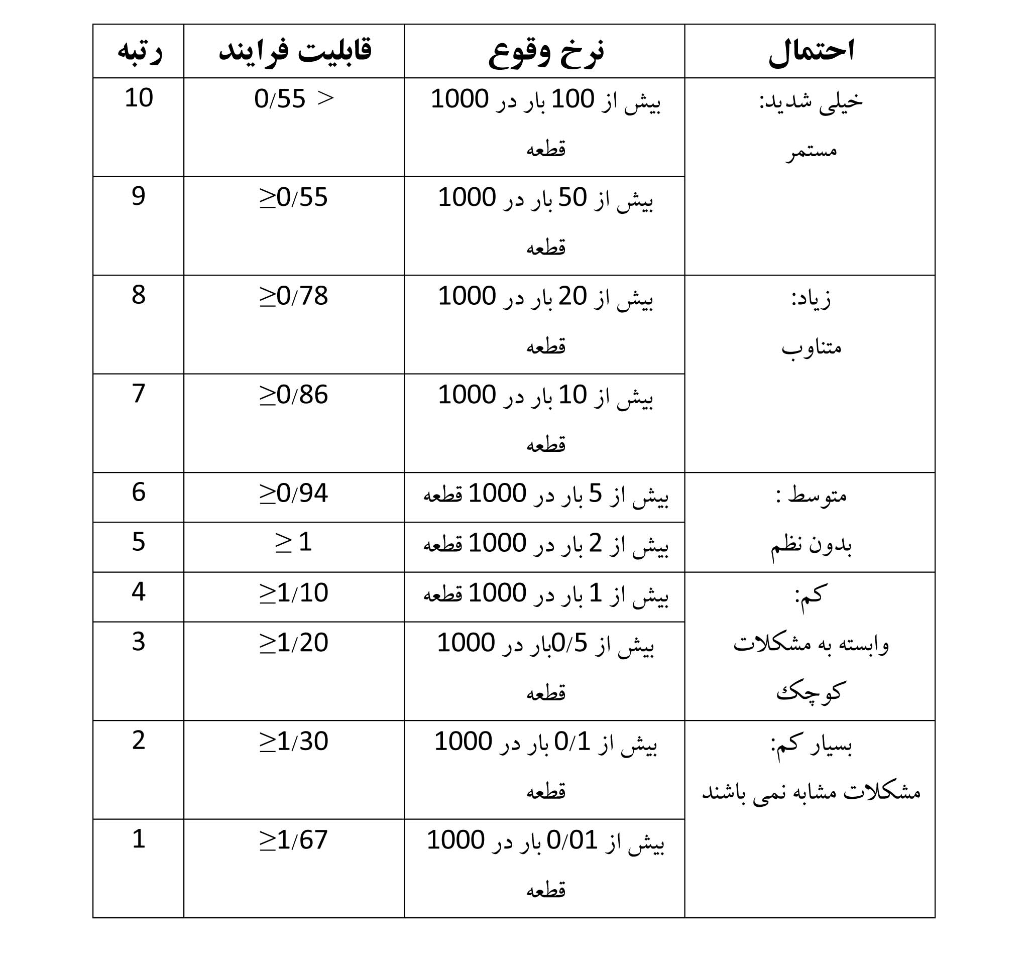
معیارهای ارزیابی درجه وقوع

Slide 24
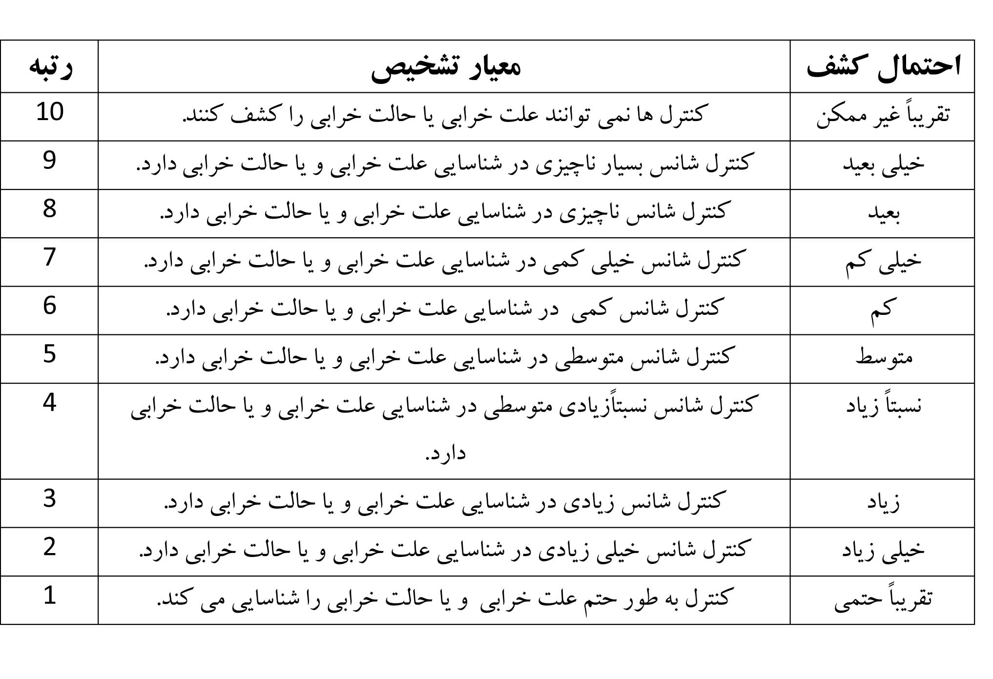
معیار های ارزیابی درجه تشخیص

Slide 25
مراحل اجرای FMEA
در ابتدا باید مشتریان سازمان و نیاز مندی های آن ها به طور کامل مشخص شده باشند سپس مفاهیم محصول یا فرایند مورد نظر بسط داده می شوند.
در این قسمت فرایند یا محصول مشخص شده و دانش فنی لازم راجه به آن ها جمع آوری می گردد. FMEA نیازمند فعالیت تیمی است. تعداد افراد تیم بستگی به پیچیدگی فرایند یا محصول مورد بررسی دارد. اما بهتر است تعداد افراد تیم از 6 نفر بیشتر نشود. در صورت پیچیدگی، می توان کمیته های مختلف تشکیل داد. این کار، باعث می شود که هر فعالیتی که تعریف می شود، مورد توافق تمام واحدهای سازمان باشد و لذا در مرحله اجرا مشکلی پیش نیاید.

Slide 26
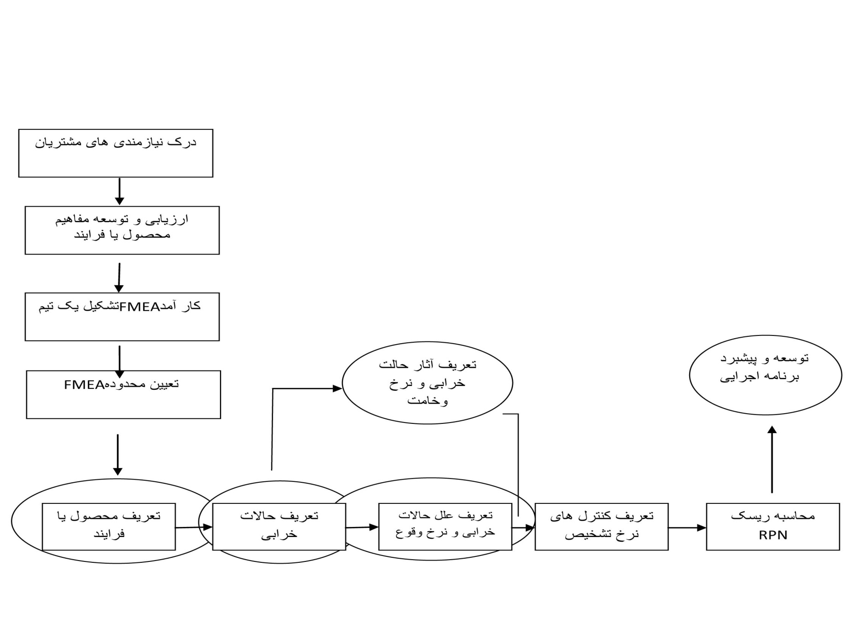
مدیریت کیفیت و بهره وری

Slide 27
نمونه سوالات
انواع FMEA را نام ببرید؟
FMEA برای طراحی سیستم ها و زیر سیستم ها از ابتدایی ترین مرحله.
Design FMEA برای طراحی قطعات جدید و یا اعمال تغییرات در طرح های جاری.
Process FMEA برای طراحی و یا توسعه فرآیند های تولید و مونتاژ.
Service FMEA برای طراحی و یا توسعه فعالیت ها و ارائه خدمات.
Machinery FMEA برای طراحی ماشین آلات.

Slide 28
چه فعالیت های توسط PFMEA انجام می گردد نام ببرید؟
حالات خرابی بالقوه فرایند را که به محصول مرتبط می باشد، شناسایی می کند.
آثار بالقوه ناشی از خرابی ها را در نزد مشتری ارزیابی می کند.
علل بالقوه خرابی فرایند ساخت یا مونتاژ و همچنین متغییرهای فرایند را که باید برای کاهش " وقوع" یا شناسایی شرایط خرابی، کنترل شوند، شناسایی می کند.
یک لیست از حالات بالقوه خرابی فرایند تهیه نموده و در نتیجه یک لیست اولویت بندی برای اقدامات اصلاحی فراهم می نماید.

Slide 29
تکنیک FMEA را می توان در چه زمینه های مورد استفاده قرار داد؟
طراحی یک سیستم، محصول و یا فرآیند جدید.
در زمان تغییر طرح های موجود و یا فرایند تولید و مونتاژ.
زمانی که فرآیند های تولید یا مونتاژ یک محصول در محیطی جدید و یا شرایط کاری جدید قرار گیرد.
تدوین برنامه های بهبود مستمر.

Slide 30
به طور کلی در هر یک از فازهای طراحی و یا توسعه انواع خرابی ها را نام ببرید و توضیح دهید؟
خرابی های شناخته شده
خرابی های بالقوه
خرابی های شناخته شده معمولاً در فازهای پایانی و یا در مرحله ارائه محصول و توسط مشتری شناخته می شوند لذا در جهت رفع آنها، هزینه های زیادی باید صرف گردد. اما خرابی ها بالقوه که تمرکز FMEA نیز روی آنها است، معمولاً مربوط به حالاتی می شوند که ممکن است در عمل رخ ندهند اما ماکان بروز آنها وجود دارد لذا ما به دنبال پیشگیری از وقوع آنها هستیم.

Slide 31
نمونه سوال امتحانی از بخش 5 " در ارتباط با حالات خرابی های بالقوه "
1-ضمن ارائه تعریفی ازحالات بالقوه خرابی ها، دلایل بکارگیری آن را در صنایع شرح نمائید؟
متدلوژي يا روشي است سيستماتيك كه به دلايل زير به كار مي رود:
الف- شناسايي و اولويت بندي حالات بالقوه خرابي دريك سيستم، محصول، فرآيند و يا سرويس.
ب- تعريف و اجراي اقداماتي به منظور حذف و يا كاهش ميزان وقوع حالات بالقوه خرابي.
ج -ثبت نتايج تحليل هاي انجام شده به منظور فراهم كردن مرجعي كامل براي حل مشكلات درآيند.
2-اهداف و خصوصیات تکنیک FMEA را شرح دهید؟
بطور کلی هدف از اجرای این تکنیک جستجوی تمام مواردی است که باعث شکست یک محصول قبل از اینکه آن محصول به مرحله تولید و مونتاژ نهایی برسد می شود.
1-پیشگیری قبل از وقوع حوادث است ،
2-«يك اقدام قبل از واقعه است» نه «يك تمرين بعد از آشكار شدن مشكلات».
3-ابزاری پویا در چرخه بهبود مستمر یاد کنیم این تکنینک اگر در جای خود و به موقع اجرا گردد باعث رشد و توسعه یک راه همیشگی و جاودانگی می گردد

Slide 32
3-از انواع FMEA فقط 3 مورد را نام ببرید؟
1- طراحي سيستم ها و زيرسيستم ها از ابتدايي ترين مراحل (System-FMEA)
2- طراحي قطعات جديد و يا اعمال تغييرات در طرح هاي جاري(Design-FMEA)
3- طراحي و يا توسعه فرآيندهاي توليد يا مونتاژ (Process-FMEA)
4- طراحي و يا توسعه فعاليت ها و ارائه خدمات (Service-FMEA)
5- طراحي ماشين آلات (Machinery-FMEA)
4- DFMEAرا شرح دهید و دو مورد از مزایای آنرا بنویسید.
این روش که یک روش سیستماتیک است که درواقع جهت شناسایی و الویت بندی نقص ها و کاستی های طراحی محصول و در نهایت نسبت به حذف آن بکار می رود.
مزایای استفاده از DFMEA عبارتند از :
کاهش نرخ شکست محصول در دوره عمر مفید آن.
با شناسایی و پیشگیری از وقوع حالات بالقوه ، در طول عمر مفید محصول خرابی های کمتری رخ می دهد.
کاهش زمان معرفی محصول جدید.
جلوگیری از صرف هزینه های اضافی.
اقدامات و فعالیتهای لازم را برای بهبود طراحی الویت بندی می کند.
انگیزه کار گروهی را افزایش می دهد.
5- PFMEA را شرح دهید و دو مورد از مزایای آنرا بنویسید؟
بطور کلی این روش در ارتباط با فرآیند و پروسه حالات خرابی بالقوه مورد ارزیابی قرار می دهدکه به فعالیتهای ذیل استوار است:
حالات خرابی بالقوه فرآیند را که به محصول مرتبط می باشد را شناسایی می کند.
آثار بالقوه ناشی از خرابی های را در نزد مشتری ارزیابی می نماید.
کلیه آیتمهایی که در جهت کاهش وقوع یا شناسایی شرایط خرابی ، کنترل شوند را شناسایی می کند.

Slide 33
پایان

